Slide 1
S I S T E M A D I G E R E N T E I N T E S T I N O

Slide 2
INTESTINO
Lunga PORZIONE del CANALE ALIMENTARE (circa 8-8.5 metri).
Si considerano 2 SEZIONI MORFO-
FUNZIONALI:
- INTESTINO TENUE: così definito per il suo calibro MINORE e MINORE spessore della parete rispetto a quello dell’ intestino crasso. Vi avvengono processi di DIGESTIONE CHIMICA e di ASSORBIMENTO;
- INTESTINO CRASSO (o GROSSO INTESTINO): oltre ad assorbimento di ACQUA e IONI, vi avviene l’ allestimento della massa FECALE per la conseguente eliminazione.

Slide 3
INTESTINO TENUE
Sempre considerando la normale progressione del Bolo Alimentare si descrivono:
- DUODENO
- INTESTINO TENUE MESENTERIALE
(perchè rivestito dalla struttura
peritoneale del MESENTERE), a sua
volta formato da:
- DIGIUNO
- ILEO

Slide 4
D U O D E N O

Slide 5
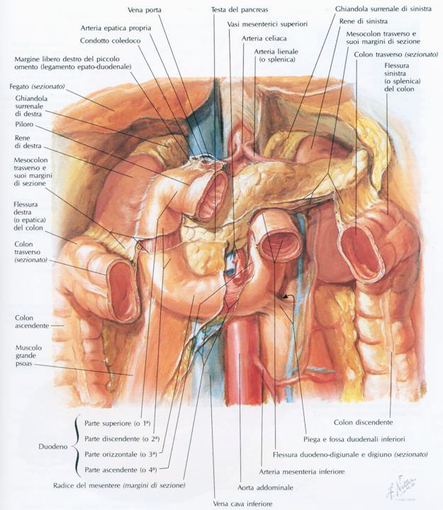

Slide 6
DUODENO
È un ORGANO CAVO, IMPARI e MEDIANO, interposto tra la PORZIONE PILORICA dello STOMACO e DIGIUNO (prima parte del Tenue Mesenteriale)
È un ORGANO RETROPERITONEALE: soltanto la porzione SUPERIORE è parzialmente INTRAPERITONEALE dove si inserisce il LEGAMENTO EPATO-DUODENALE (Porzione Destra del Piccolo Omento)
Si estende tra la VALVOLA PILORICA (dello Stomaco) e la FLESSURA DUODENO-DIGIUNALE (che immette nel Digiuno)
Discende dal livello di L1, sul lato DESTRO della colonna vertebrale, fino a L4, aderendo alla parete addominale posteriore
Attraversa il Piano Mediano, per risalire fino a L2 sul lato SINISTRO della Colonna Vertebrale
Variazioni Topografiche si possono riscontrare nei differenti tipi antropologici.

Slide 7
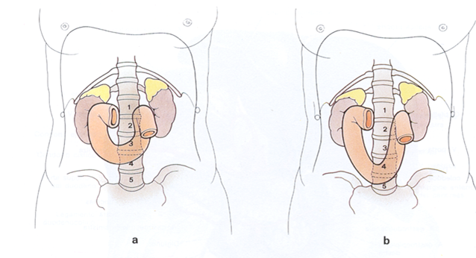
DUODENO VARIAZIONI ANATOMO-TOPOGRAFICHE

Slide 9
DUODENO CARATTERI GENERALI
Rispetto al tenue mesenteriale, differisce per:
- SCARSA MOBILITA’
- LOCALIZZAZIONE alla PARETE
ADDOMINALE POSTERIORE
- CALIBRO MAGGIORE
- STRUTTURA ANATOMO-MICROSCOPICA
- FUNZIONI NEI PROCESSI DIGESTIVI
Vi sboccano i DOTTI ESCRETORI delle ghiandole
extramurali:
- FEGATO
- PANCREAS

Slide 11
DUODENO FORMA e PORZIONI
ANELLO INCOMPLETO (FORMA ASSIMILABILE A “ C “), aperto verso l’ ALTO e verso SINISTRA
Per tale caratteristica morfologica, si definisce «C» duodenale (o anche ANSA DUODENALE)
Vi si distinguono 4 PORZIONI:
- SUPERIORE
- DISCENDENTE
- ORIZZONTALE
- ASCENDENTE: essa è collegata al Muscolo DIAFRAMMA tramite il MUSCOLO (Legamento) di TREITZ

Slide 12
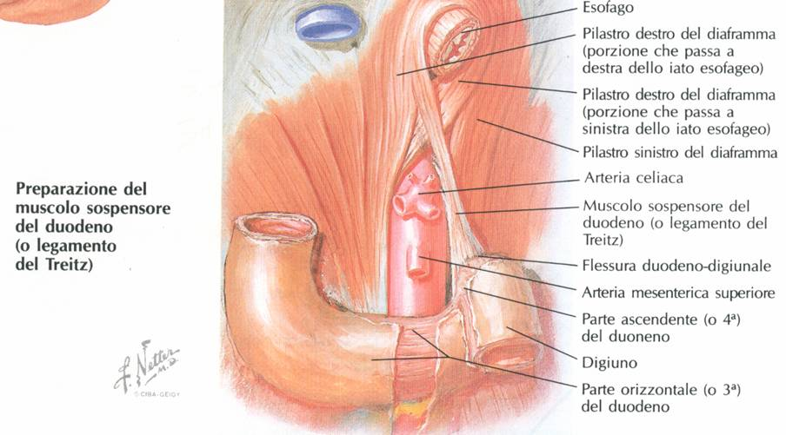
LEGAMENTO SOSPENSORE DUODENO (MUSCOLO DI TREITZ)

Slide 13
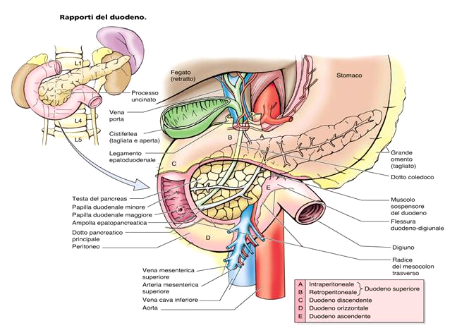

Slide 14
DUODENO PRINCIPALI RAPPORTI
ANTERIORMENTE si rapporta con FEGATO, CISTIFELLEA, COLON TRASVERSO, ANSE del TENUE MESENTERIALE, VASI MESENTERICI SUPERIORI.
POSTERIORMENTE con il COLEDOCO, VENA PORTA, VENA CAVA INFERIORE, AORTA, ILO RENALE DESTRO
MEDIALMENTE con la TESTA del PANCREAS
SUPERIORMENTE (Porzione Orizzontale) con PANCREAS e COLEDOCO
INFERIORMENTE (Porzione Superiore) con il PANCREAS

Slide 16
DUODENO CONFORMAZIONE INTERNA
La SUPERFICIE del LUME DUODENALE si presenta sollevata nelle PIEGHE CIRCOLARI (di Kerkring), dette anche Valvole Conniventi, tranne che nella porzione SUPERIORE.
A livello della PORZIONE DISCENDENTE sono presenti due rilievi:
-PAPILLA DUODENALE MINORE, superiormente, con lo sbocco del Dotto Pancreatico Accessorio;
- PAPILLA DUODENALE MAGGIORE (con lo Sfintere di Oddi), inferiormente, in cui sboccano assieme il COLEDOCO dalla Vie Biliari ed il DOTTO PANCREATICO PRINCIPALE (di WIRSUNG).

Slide 17
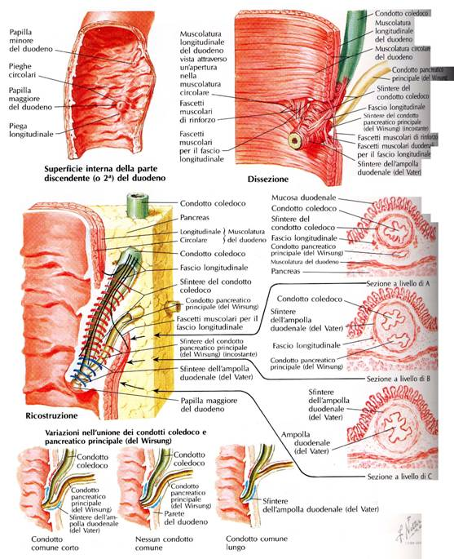
PAPILLE DUODENALI

Slide 18
DUODENO VASCOLARIZZAZIONE
L’ Afflusso Sanguifero è dato dalle Arterie PANCREATICO-DUODENALI SUPERIORE (dal Tripode Celiaco) ed INFERIORI (dall’ Arteria Mesenterica Superiore).
Il Drenaggio Venoso afferisce al circolo della VENA PORTA, tramite la VENA MESENTERICA SUPERIORE.
Il Drenaggio Linfatico, attraverso diverse stazioni intermedie, si riversa ai LINFONODI AORTICI

Slide 19
INTESTINO TENUE MESENTERIALE

Slide 20
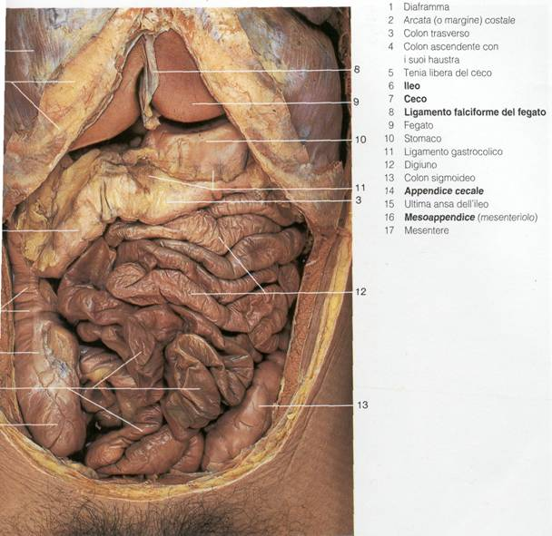

Slide 21
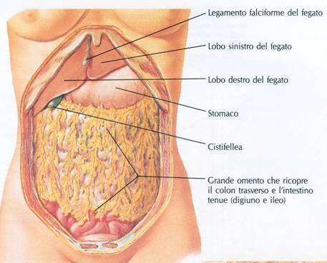
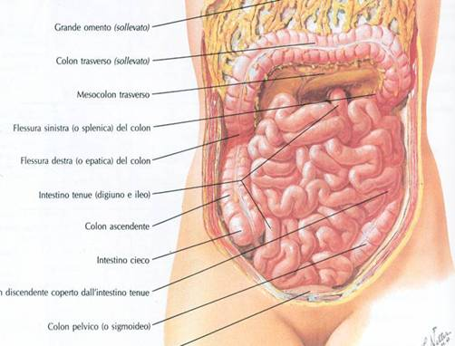
TENUE MESENTERIALE e GRANDE OMENTO
Con Grande Omento sollevato

Slide 22
INTESTINO TENUE MESENTERIALE
È il tratto PIU’ LUNGO del Tubo Digerente (6-7 metri)
In considerazione della sua notevole lunghezza, esso si dispone in ANSE (o Circonvoluzioni) nell’ ambito della CAVITA’ ADDOMINALE
Presenta un diametro decrescente nel senso della normale Progressione del Bolo Alimentare
Si estende dalla FLESSURA DUODENO-DIGIUNALE e si conclude nell’ INTESTINO CRASSO (tra CECO e COLON ASCENDENTE) tramite la VALVOLA ILEO-CECO-COLICA
È INTRAPERITONEALE e COMPLETAMENTE RIVESTITO dal Peritoneo Viscerale del MESENTERE.

Slide 23
TENUE MESENTERIALE e GRANDE OMENTO
Con Grande Omento sollevato

Slide 24
INTESTINO TENUE MESENTERIALE Generalità Topografiche
Nella CAVITA’ ADDOMINALE esso ne occupa gran parte dello spazio
Si pone quasi integralmente POSTERIORMENTE ai 4 foglietti del GRANDE OMENTO, che deve essere ribaltato all’ indietro per evidenziarlo completamente.
Sui due Lati e superiormente è «incorniciato» dal COLON ASCENDENTE (sulla Destra), dal COLON TRASVERSO (Superiormente) e dal COLON DISCENDENTE (sulla Sinistra)

Slide 25
TENUE MESENTERIALE e GRANDE OMENTO
Con Grande Omento sollevato

Slide 26
INTESTINO TENUE MESENTERIALE: CARATTERI GENERALI
Si distinguono 2 PORZIONI:
- DIGIUNO: rappresenta circa i 2/5 prossimali
- ILEO : rappresenta circa i 3/5 distali
Vi prevalgono NETTAMENTE i PROCESSI DI ASSORBIMENTO delle diverse sostanze costituenti gli alimenti (glucidi, lipidi, aminoacidi, basi puriniche e pirimidiniche)
È denominato MESENTERIALE perché è avvolto da un ampio MESO PERITONEALE che si diparte dalla PARETE ADDOMINALE POSTERIORE, seguendo una linea OBLIQUA dalla 2°LOMBARE alla FOSSA ILIACA DESTRA

Slide 27
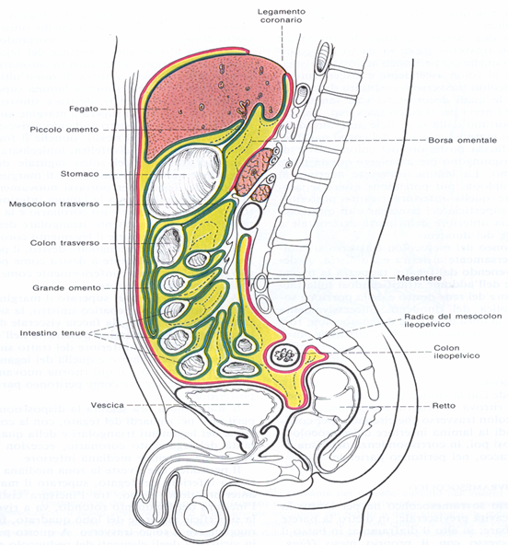
RADICE
del
MESENTERE

Slide 28
MESENTERE
È un MESO PERITONEALE che provvede a rivestire le Anse dell’ Intestino Tenue Mesenteriale.
Aderisce alla Parete Addominale Posteriore secondo una linea obliqua che si origina a livello di L2 sul lato sinistro, per dirigersi obliquamente in basso verso destra fino a raggiungere la Fossa Iliaca Destra.
Nell’ ambito del Mesentere si osservano le Ramificazioni dei VASI MESENTERICI SUPERIORI, che danno luogo a numerose ARCATE VASCOLARI ARTERIOSE e VENOSE, che presentano numerose ANASTOMOSI.

Slide 30
INTESTINO TENUE MESENTERIALE VASCOLARIZZAZIONE
L’ apporto SANGUIFERO è attuato dall’ Arteria MESENTERICA SUPERIORE.
Il Sangue REFLUO afferisce alla VENA MESENTERICA SUPERIORE, che è uno dei rami di origine della VENA PORTA del Fegato.
Il Drenaggio LINFATICO è tributario di LINFONODI che accompagnano i VASI MESENTERICI nell’ ambito del Mesentere, che riversano poi la Linfa nei LINFONODI AORTICI

Slide 31
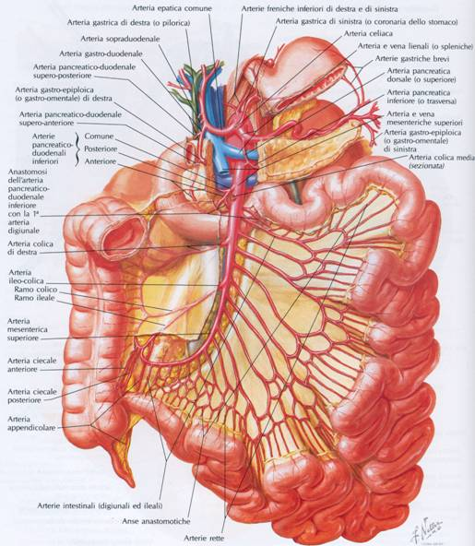
ARTERIA MESENTERICA SUPERIORE

Slide 32
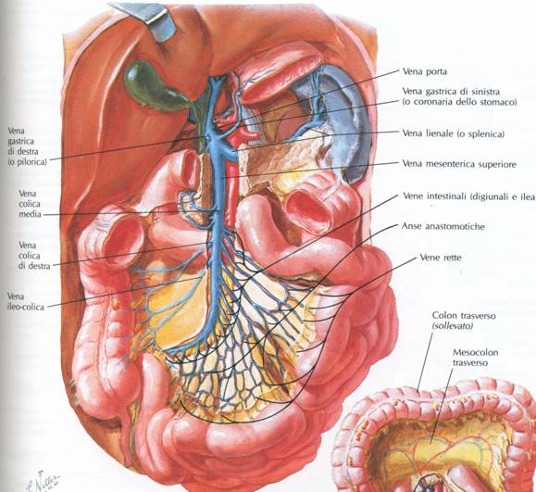
VENA MESEN- TERICA SUPERIORE

